Slide 1
Clúster basado en modelos

Slide 2

Clúster basado en modelos
Este análisis es también conocido como clúster basado en modelos.
Para ello, se asume que los datos han sido generados por una mixtura de $K$distribuciones desconocidas.
Para estimar los parámetros desconocidos de la mixtura se utiliza el método de máxima verosimilitud.
Más específicamente, un algoritmo que se llama Expectation-Maximization (EM).
Una vez que se estiman los parámetros de la mixtura, cada observación es asignada a la parte (clúster) con mayor probabilidad de generar esa observación.

Slide 3

Clúster basado en modelos
Como estamos asumiendo que los datos son generados por una mixtura, su función de densidad conjunta es igual a:
$$f\left(x | θ\right)=\sum_{k=1}^{K}{π_{k}{ f}_{x,k}}(x|θ_{k})$$
donde $θ$ es un vector que contiene a todos los parámetros del modelo que son desconocidos, es decir, incluyendo a $π_{k}$ que son los pesos, y a los parámetros de las distribuciones $θ_{k}$.

Slide 4

Clúster basado en modelos
Entonces, para una matriz de datos $x$, con observaciones $x_{i}=[x_{1i},…,x_{ip}$], la función de verosimilitud es:
$$l\left(θ | x\right)=\prod_{i=1}^{n}{f_{x}\left(x_{i} | θ_{k}\right)}=\prod_{i=1}^{n}{\left(\sum_{k=1}^{K}{π_{k}{ f}_{x,k}}(x_{i}|θ_{k}) \right)}$$
El logaritmo de la verosimilitud es:
$$L\left(θ | x\right)\text{=}\log{l\left(θ | x\right) }=\sum_{i=1}^{n}{\log\left(\sum_{k=1}^{K}{π_{k}{ f}_{x,k}}(x_{i}|θ_{k}) \right)}$$

Slide 5
Clúster basado en modelos
Hallar explícitamente el MLE de los parámetros de la mixtura no es posible, incluso cuando los datos provienen de una distribución Normal multivariante.
Por eso, se utiliza un algoritmo de optimización para hallar la solución, es decir, los parámetros que minimizan la log-verosimilitud anterior, y este método se llama Expectation-Maximization (EM).

Slide 6

Clúster basado en modelos
Una vez que han sido estimados ${\hat{π}}_{1},…,{\hat{π}}_{K}$ y ${\hat{θ}}_{1},…,{\hat{θ}}_{K}$, la probabilidad a posteriori estimada de que cada observación $x_{i}$ pertenezca a una población específica $g−ésima$, se obtiene con el Teorema de Bayes:
$$\operatorname{Pr}\left(g | x_{i}\right)=\frac{{\hat{π}}_{g}f_{x,g}\left(x_{i} | {\hat{θ}}_{g}\right)}{\sum_{k=1}^{K}{{\hat{π}}_{k}f_{x,k }\left(x_{i} | {\hat{θ}}_{k}\right)}}$$
Las observaciones son asignadas a la densidad (clúster) $g$con mayor probabilidad $\operatorname{Pr}\left(g | x_{i}\right)$.

Slide 7

Clúster basado en modelos
En el análisis basado en modelos, es posible seleccionar el número de clústeres $K$ que mejor funciona.
La idea es compara las soluciones para diferentes valores de $K=1,2,…$ y escoger el mejor resultado.
Para ello, se usa un criterio de selección de modelos, como por ejemplo el Akaike Information Criterion (AIC) o el Bayesian Information Criterion (BIC).

Slide 8

Clúster basado en modelos
Por ejemplo, el BIC selecciona el número de clústeres que minimiza:
$$BIC\left(k\right)=−2×L_{k}\left(\hat{θ} | x\right)+\log\left(n\right)×q$$
Donde $L_{k}\left(\hat{θ} | x\right)$ es la log-verosimilitud maximizada asumiendo $k$ grupos, y $q$ es el número de parámetros del modelo.
M-clust es un método popular para hacer clúster basado en modelos, que asume densidades Normales y selecciona el mejor modelo basado en el criterio BIC.

Slide 9

Clúster basado en modelos
Para reducir el número de parámetros a estimar, M-clust trabaja con la descomposición espectral de las matrices covarianza de las densidades Normales $Σ_{k}$ para $k=1,…,K$ dadas por:
$$Σ_{k}=λ_{1,k}V_{k}{\tilde{Λ}}_{k}V_{k}^{t}$$
donde $λ_{1,k}$ es el auto-valor más grande, $V_{k}$ es la matriz que contiene los auto-vectores de $Σ_{k}$ y ${\tilde{Λ}}_{k}$ es la matriz diagonal de auto-valores divididos por $λ_{1,k}$.

Slide 10
Clúster basado en modelos
Esta descomposición permite diferentes configuraciones:
Esférica con igual volumen.
Esférica con volumen desigual.
Diagonal con igual volumen y forma.
Diagonal, variando volumen, con igual forma.
Diagonal, variando volumen y forma.
Elipsoidal, con igual volumen, forma y orientación.
Elipsoidal, con igual volumen y forma.
Elipsoidal, con igual forma.
Elipsoidal, variando volumen, forma y orientación.

Slide 11

Clúster basado en modelos
Esférica, diagonal y elipsoidal son relativas a las matrices de covarianza.
Igual volumen significa que $λ_{1,1}=…=λ_{1,K}$
Igual forma significa que ${\tilde{Λ}}_{1}=…={\tilde{Λ}}_{K}$
Igual orientación significa que $V_{1}=…=V_{K}$

Slide 12
Ejemplo
Vamos a aplicar M-clust al ejemplo de datos de los estados de USA.
Seleccionamos una configuración elipsoidal, con igual forma y orientación.
Esta opción se llama “VEE” en la opción “modelNames” de la función “Mclust” en R.
El algoritmo estima los parámetros del modelo usando el método EM y asigna las observaciones a un clúster usando las probabilidades estimadas a posteriori.
Lo que se puede apreciar es cuán cerca pueden estar algunas observaciones aún siendo de clústeres diferentes.

Slide 13
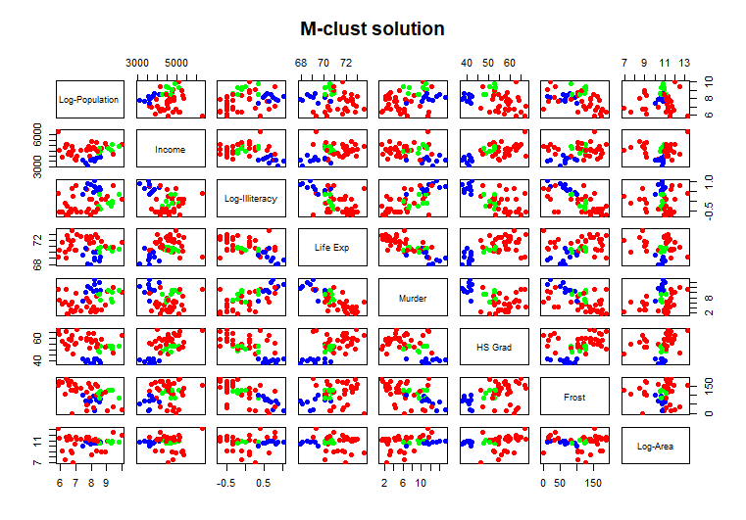

Slide 14
